Slide 1
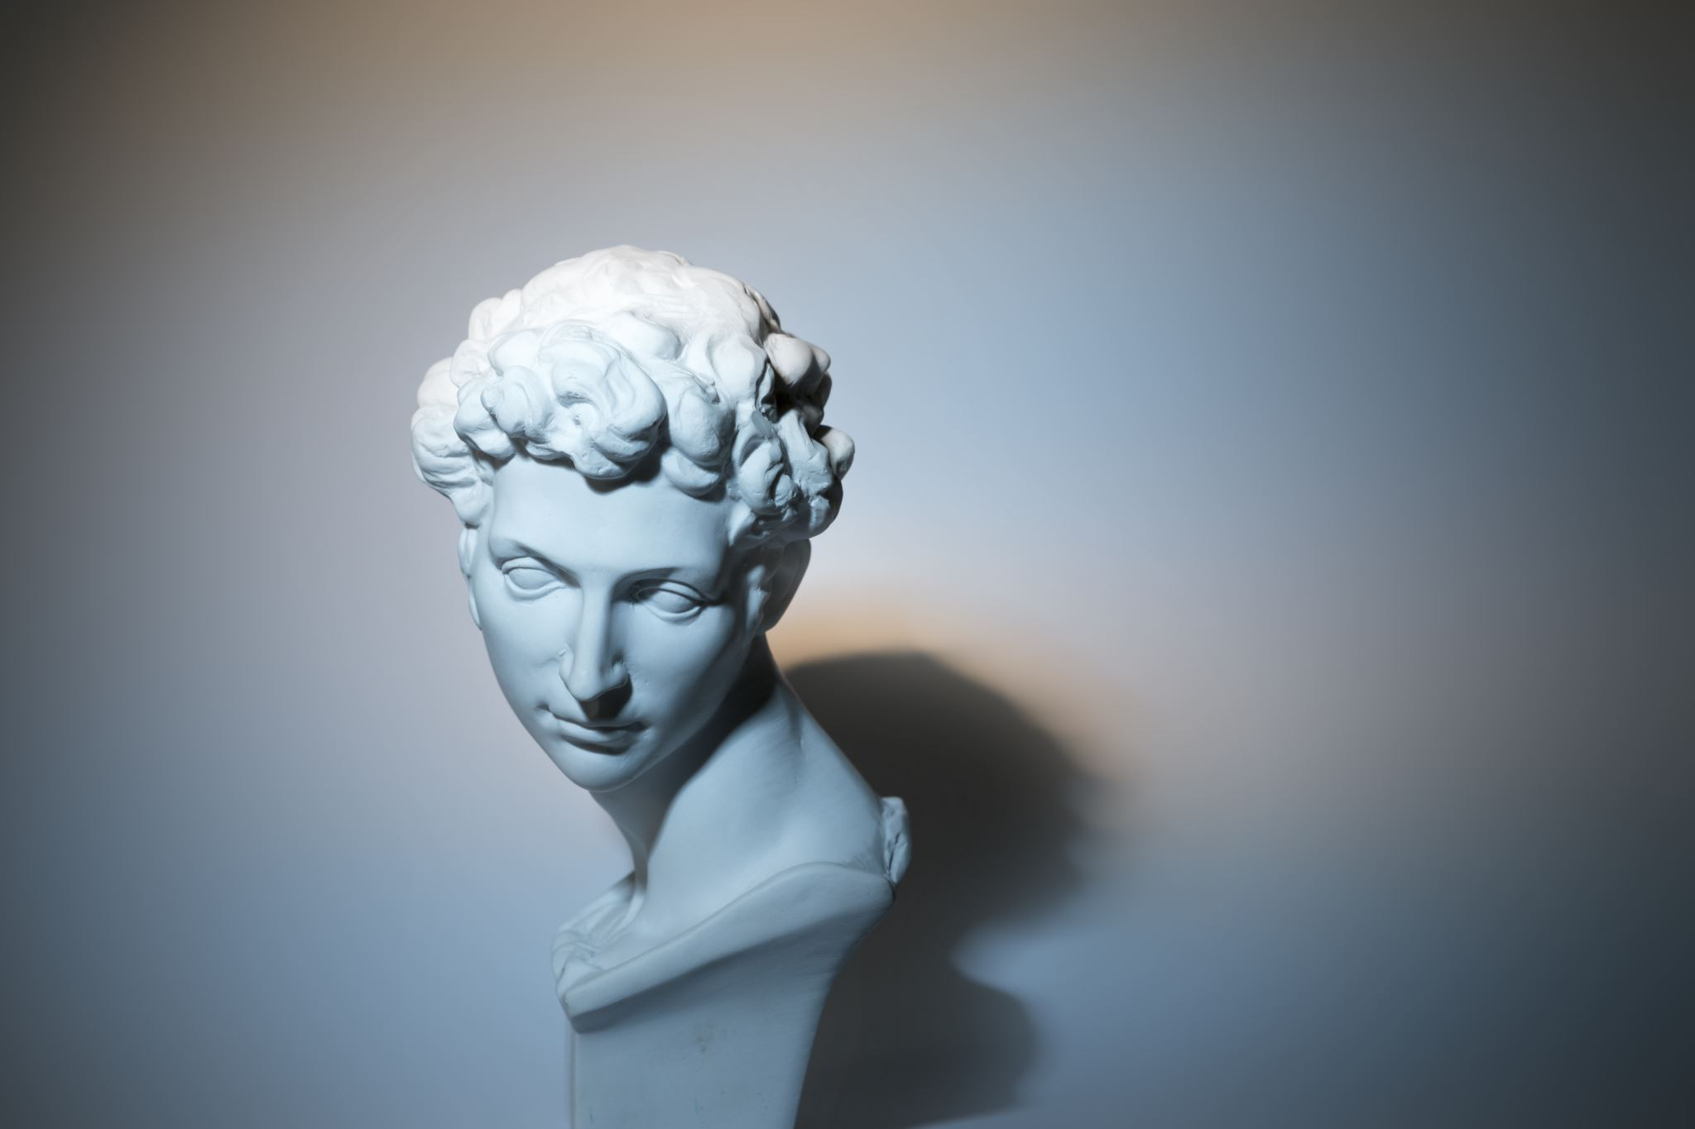
Классический период античной философии
Сократ, Платон, Аристотель.

Slide 2
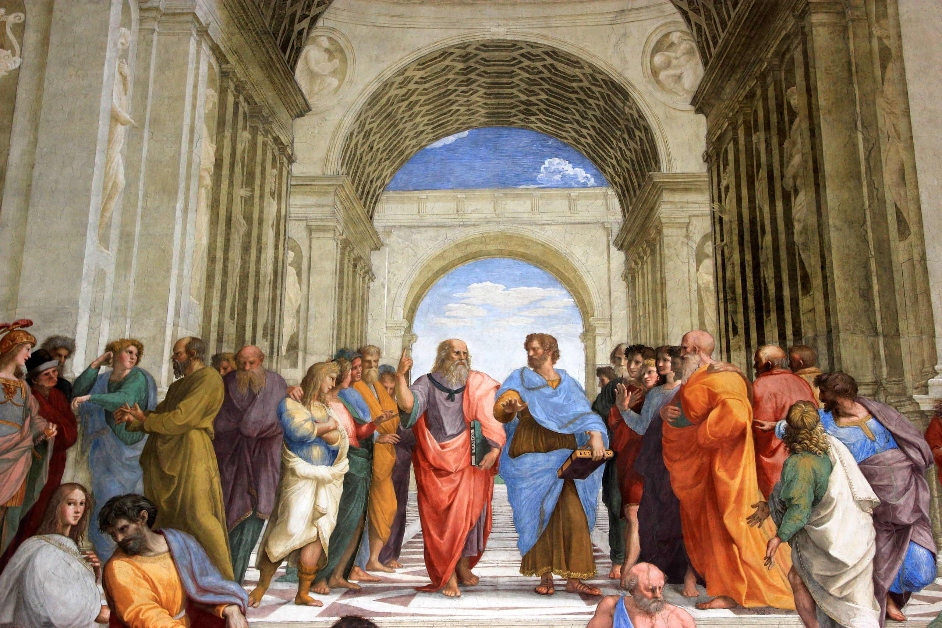
Классический период античной философии

Slide 3
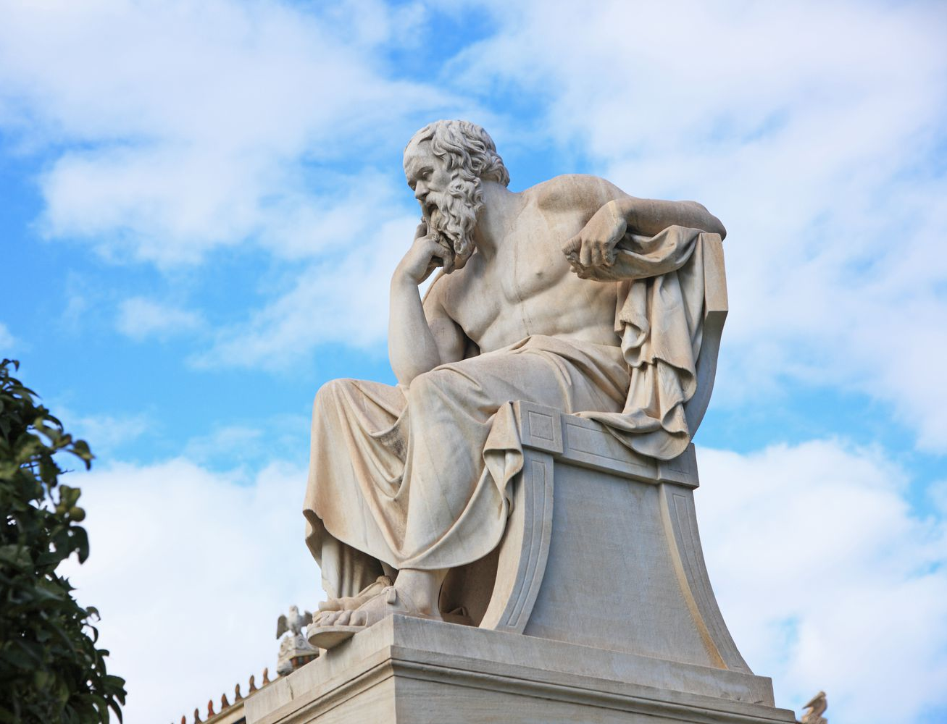
Сократ(469 – 399 г.г. до н. э.)
Считается знаковой фигурой, ибо его учение явилось поворотным пунктом в развитии древнегреческой философии, ознаменовав собой переход от натурфилософских и космологических проблем к антропологическим. В связи с этим принято говорить о сократическом или об антропологическом повороте в античной философии.

Slide 4
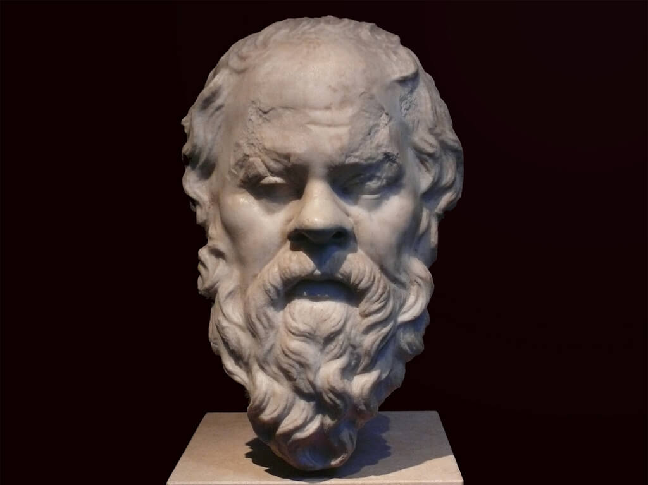
Политические убеждения Сократа основывались на том, что власть в государстве должна принадлежать «лучшим», то есть образованным, высоконравственным, справедливым гражданам. Исходя из этого, он резко критиковал недостатки современной ему афинской демократии, полагая, что «демос» (греч. – народ) – это, по сути, толпа, а толпа эффективно управлять страной не может.

Slide 5
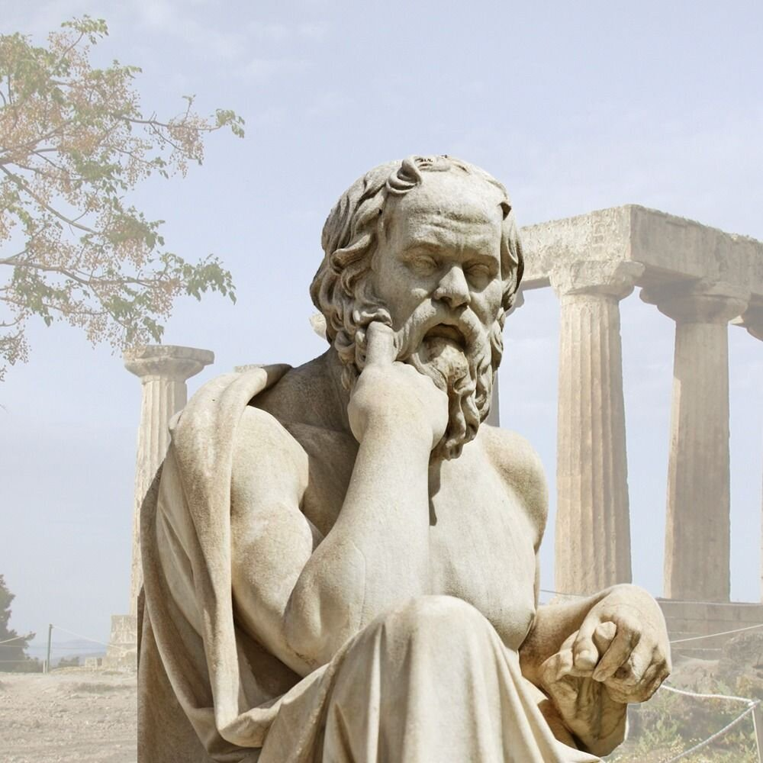
За эти и другие высказывания, за религиозное вольнодумство Сократ был привлечен к суду по обвинению в неуважительном отношении к афинским богам и идейному растлению юношей, которых он будто бы учил не чтить богов и афинские традиции. Из сочинения Платона «Апология Сократа» следует, что в своей речи на суде Сократ отверг все обвинения и назвал себя человеком, который «приставлен к городу как овод к лошади, большой и благородной, но обленившейся от тучности и нуждающейся в том, чтобы ее подгоняли». Будучи приговорен к смерти, Сократ принципиально отказался спастись бегством, добровольно приняв чашу с ядом. В памяти своих учеников и философов последующих поколений Сократ сохранился как независимый, честный мыслитель, для которого смыслом жизни был поиск истины

Slide 6
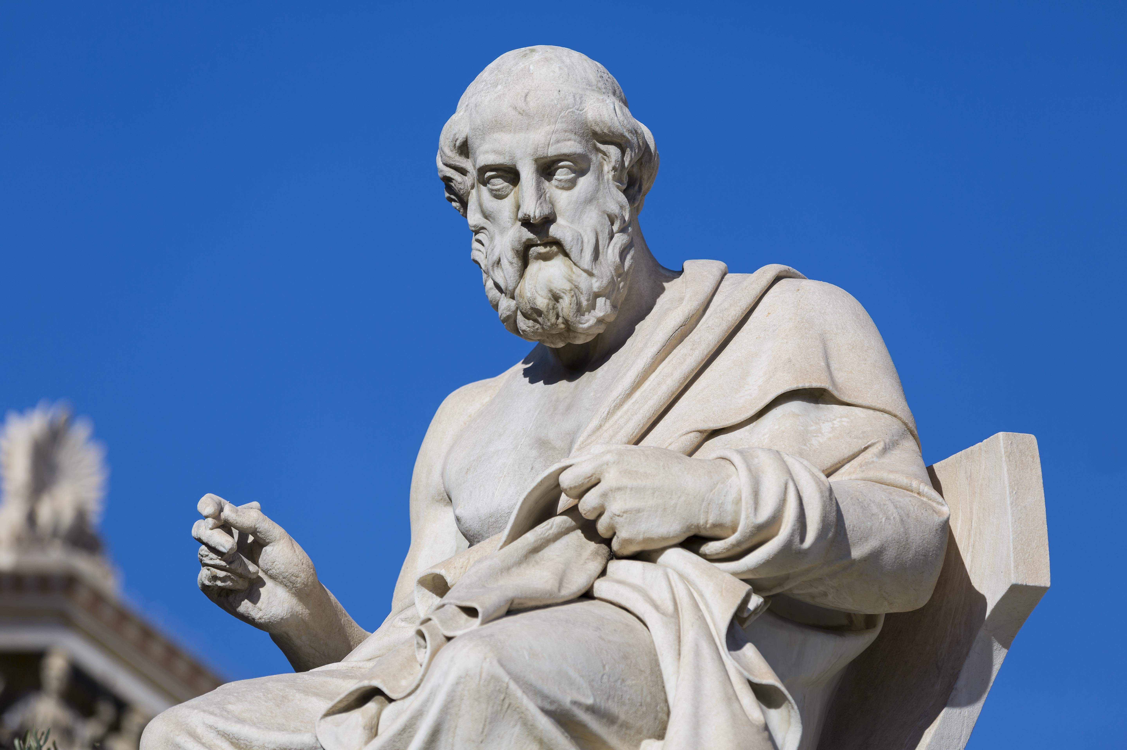
Платон
(427 – 347 гг. до н. э.)
Наряду со своим учителем Сократом и учеником Аристотелем, считается вершиной древнегреческой классической философии. Философия Платона – первая в европейской традиции попытка создания целостной философской системы: его учение включает онтологию, гносеологию, учение о человеке и обществе, этику, эстетику, теологию.

Slide 7
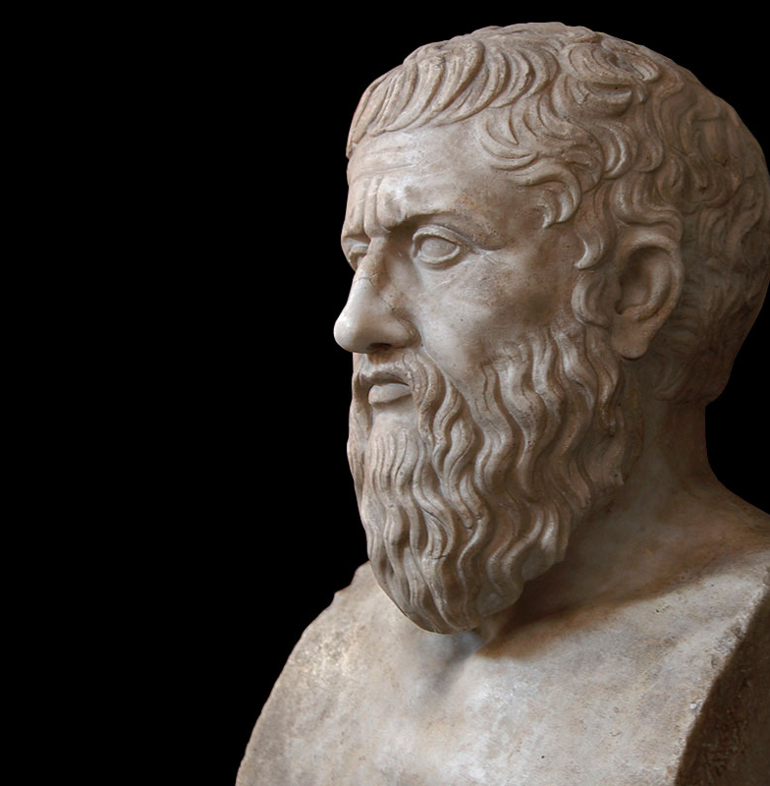
Платон трактовал действительность с позиций объективного идеализма. Он полагал, что каждому классу предметов и явлений предшествует их нематериальный прообраз – идея (идея растения, идея человека, идея дома и т.п.). Идея – это сущность вещи, то общее, что присуще всем предметам этого класса. Если вещи преходящи, изменчивы и несовершенны, то их сущность вечна, неизменна и абсолютна. Следовательно, истинным бытием является не материальный, чувственно воспринимаемый «мир вещей», а их невидимая, нематериальная, умопостигаемая сущность – «мир идей». «Мир идей» (то есть духовная реальность), по мнению Платона, первичен по отношению к материальному «миру вещей» и является причиной его существования.

Slide 8
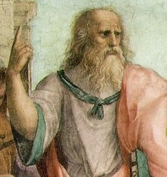
Изучению человеческой души Платон придавал особое значение, считая, что именно душа является сущностью человека, обусловливая его познавательные способности, таланты, смысложизненные ценности. Так, люди, которым достались «любознательные» души, активно воспринимавшие в «мире идей» сущности различных явлений, смогут больше «вспомнить» и, следовательно, лучше понять происходящее в «мире вещей». Напротив, обладатели «ленивых» душ, обречены на примитивные, поверхностные знания о мире. Платон признавал трехчастную структуру души, выделяя в ней «разумную» часть (интеллектуальное начало), «страждущую» (волевое начало) и «вожделеющую» (низменное начало). У каждого человека главенствует одна из частей, предопределяя, тем самым, специфику его личности.

Slide 9
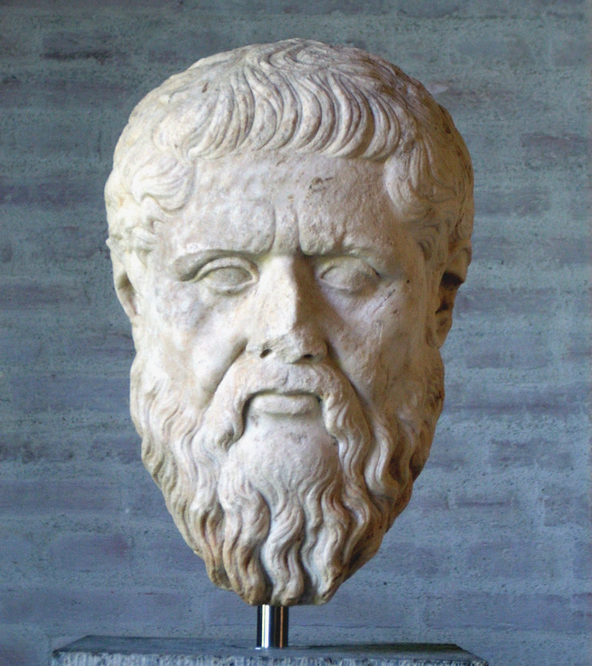
Критикуя реальные, существующие в греческих полисах типы государственного устройства (феномены «мира вещей»), Платон впервые разработал модель идеального государства, в котором нет частной собственности. Он считал, что собственность делит любое государство на два: «государство бедных» и «государство богатых». Таким обществом трудно управлять, поскольку невозможно установить единую систему законов, налогообложения и пр., которая была бы справедлива как для богатых, так и для бедных. Кроме того, идеальное государство должно состоять из трех сословий в соответствии с трехчастной структурой души и тремя типами человеческих личностей. Высшее сословие, управляющее государством – ученые, философы; среднее сословие – воины; низшее сословие – крестьяне и ремесленники, производители материальных благ.

Slide 10
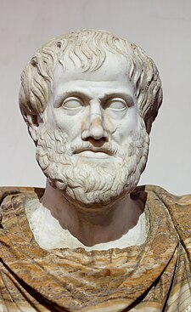
Аристотель (384 – 322 гг. до н. э.)
Ученик и сотрудник платоновской Академии, воспитатель Александра Македонского, философ-энциклопедист, создатель первого систематизированного всеохватывающего философского учения, автор многочисленных научных и философских трактатов («Метафизика», «О небе», «О душе», «Органон», «Политика» и др.), основатель школы перипатетиков в Афинах, в роще Аполлона Ликейского

Slide 11
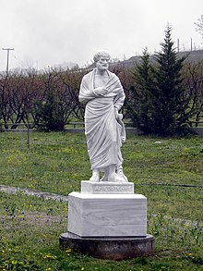
Аристотель подверг критике учение Платона о «мире идей». Утверждая, что сущность любой вещи находится в самой этой вещи, он провозгласил необходимость изучения реального, чувственно воспринимаемого мира. Поскольку главный недостаток платоновской теории, по Аристотелю, состоял в невозможности объяснить, как и по какой причине, идея порождает материальную вещь, то в своей собственной концепции философ серьезное внимание уделил исследованию понятия «причина».

Slide 12
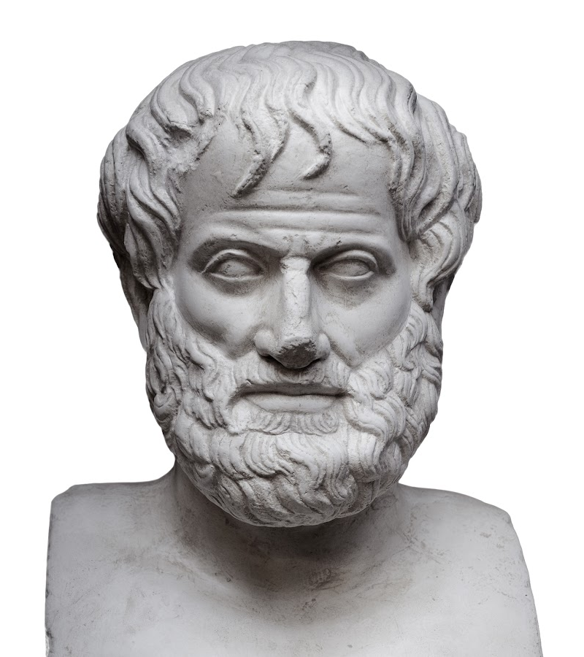
В учении о государстве Аристотель также отошел от концепции Платона, считая пороком общества не наличие у граждан частной собственности, а ее полное отсутствие у одних и чрезмерное богатство у других. Для нормального развития общества необходимо, чтобы его граждане имели средний размер собственности. Это, по мысли Аристотеля, удержит людей от порока и заставит их трудиться на пользу обществу. Учение Аристотеля о «средней собственности» в ХХ веке было использовано западными социологами при разработке концепции о «среднем классе» как важнейшем условии стабильности социума

Slide 13
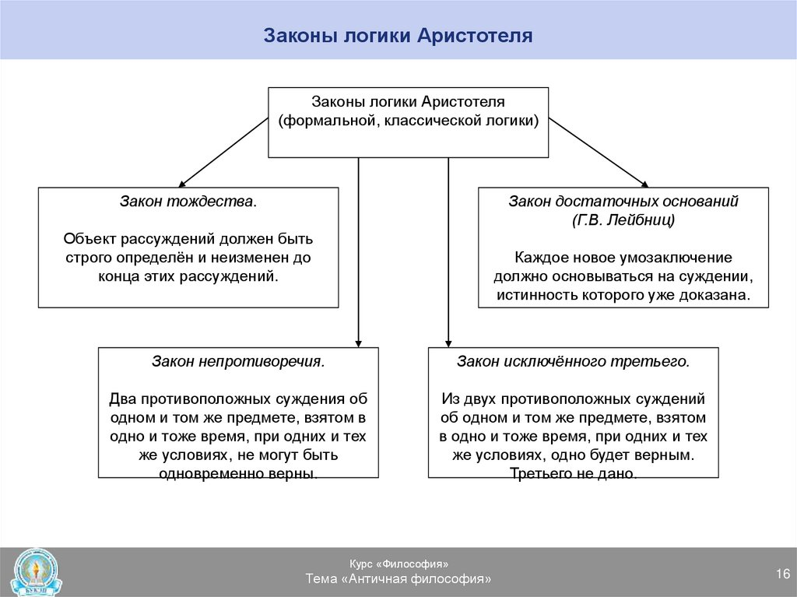

Slide 14
Учение Аристотеля завершает самый содержательный этап в древнегреческой философии. Концепции классического периода высоко ценились еще в античности; они сыграли определяющую роль в развитии философии европейского средневековья, Нового и Новейшего времени, во многом детерминировали и современную философскую мысль.

